Slide 1
La stratégie wallonne de rénovation énergétique des bâtiments à long terme en 10 idées phares
Christophe Lacroix
Ministre wallon du Budget, de la Fonction publique, de la Simplification administrative et de l’Énergie
Namur
10 mai 2017

Slide 2
I. En lien avec de nombreux plans et mesures existantes
La stratégie wallonne de rénovation énergétique à long terme du bâtiment s’inscrit dans la mise en œuvre de l’article 4 de la Directive relative à l’Efficacité Énergétique.
L’implémentation des mesures de cette stratégie est coordonnée avec les autres plans du Gouvernement, et notamment le Plan Marshall 4.0, le Plan Air-Climat-Énergie, mais aussi le cadre légal mis en place par la législation relative à la performance énergétique des bâtiments, le Décret Climat, l’Alliance Emploi-Environnement recentrée, la Stratégie de développement durable et le Plan de Lutte contre la Pauvreté.

Slide 3
II. La déclaration de politique régionale
Cette stratégie vise à mobiliser les investissements dans la rénovation du parc de bâtiments à usage résidentiel et tertiaire, tant public que privé, et s’aligne sur les principes du Gouvernement wallon confirmés notamment dans la Déclaration de Politique Régionale. Elle vient en réponse aux enjeux liés à l’emploi, à la pauvreté, à la compétitivité des entreprises et à la protection de l’environnement.

Slide 4
III. Un triple objectif à atteindre
Améliorer le confort et la santé des habitants ;
Réduire les impacts environnementaux liés à l’occupation du parc de bâtiments et son infrastructure ;
Diminuer la dépendance énergétique aux énergies fossiles de la Région, mais aussi au contexte géopolitique des importations correspondantes.

Slide 5
IV. Des objectifs selon le secteur
Plus précisément, les objectifs sont légèrement différents en fonction du secteur :
Pour le résidentiel : tendre, en 2050, vers le label PEB A en moyenne pour l’ensemble du parc de logements et viser en priorité la rénovation profonde des logements les moins performants, en assurant que toute rénovation s’inscrive dans une réflexion globale et cohérente avec les objectifs de la Région ;
Pour le tertiaire : tendre, en 2050, vers un parc de bâtiments tertiaires neutres en énergie (zéro énergie) pour le chauffage, la production d’eau chaude sanitaire, le refroidissement et l’éclairage.

Slide 6
V. Trois axes principaux
La stratégie wallonne de rénovation énergétique à long terme s’articule autour de trois axes, dont l’objectif est d’augmenter le taux de rénovation de 1% à 3% :
Axe 1 : créer un cadre transparent propice aux investissements énergétiquement efficaces ;
Axe 2 : structurer et renforcer le marché de l’offre des fournitures et des services liés à la rénovation ;
Axe 3 : renforcer la demande pour des bâtiments énergétiquement performants.
→ Ces trois axes sont déclinés en objectifs, eux-mêmes déclinés en mesures et actions dont plus de la moitié est à court terme.

Slide 7
VI. Les outils mis en place
Trois outils spécifiques ont été mis en place dans le cadre de la stratégie :
Le passeport bâtiment : un dossier digital global, structuré et flexible qui reprend l’ensemble des informations requises pour décrire l’état du bâtiment.
La feuille de route de rénovation : elle fait partie intégrante du passeport bâtiment et permet de chiffrer les investissements nécessaires sur base de l’atteinte de l’objectif à long terme et d’une base de données reprenant les coûts moyens des matériaux, systèmes et technologies.
Le guichet unique : il reprend l’ensemble des services d’accompagnement aux ménages pour les dimensions énergie et logement.
→ L’ensemble des mesures concrètes est détaillé dans la stratégie globale.

Slide 8
VII. Des investissements nécessaires
Le besoin d’investissement total sur la période 2017-2050 a été estimé à 63 milliards d’euros pour le résidentiel, et on peut s’attendre à un besoin du même ordre pour la rénovation des bâtiments tertiaires.
Le Gouvernement wallon confirme sa volonté d’investir de manière constante dans ses politiques de performance énergétique.

Slide 9
VIII. Des avantages pour le citoyen
Pour l’utilisateur, l’amélioration de la performance énergétique des bâtiments à un impact direct sur sa facture énergétique.
Mais elle a également des répercussions bénéfiques sur la santé des occupants, leur confort et leur bien-être.

Slide 10
IX. Au service de l’emploi local et des entreprises
La rénovation des bâtiments fait généralement appel à de la main-d’œuvre locale.
En augmentant le taux de rénovation, la stratégie wallonne de rénovation contribue à la création importante d’activités et d’emplois pour le secteur de la construction wallon, constitué en grande partie de PME. Le renforcement des exigences en matière de performance énergétique est aussi une opportunité pour nos entreprises de développer des compétences pointues dans les techniques liées à l’enveloppe et aux systèmes du bâtiment.
La stratégie de rénovation va de paire avec les mesures anti-dumping social mises en place par le Gouvernement wallon, afin de favoriser la consommation intérieure.

Slide 11
X. Des bénéfices pour les pouvoirs publics
Les avantages de la rénovation des bâtiments vont au-delà des économies d’énergie et des réductions d’émissions de gaz à effet de serre.
En plus des avantages liés à la sécurité d’approvisionnement énergétique et à la réduction de l’impact climatique, l’amélioration de la performance énergétique des bâtiments présente de nombreux avantages macroéconomiques et permet l’amélioration des finances publiques et la réduction des coûts des entreprises.

Slide 12
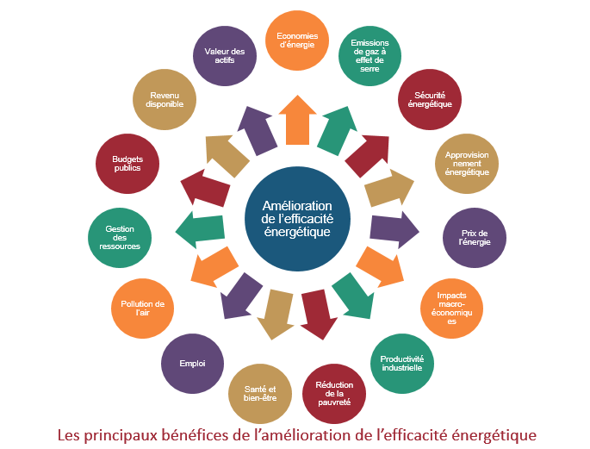
Co-bénéfices de la rénovation des bâtiments

Slide 13
PLUS D’INFOS ?
Charlotte QUEVEDO
Attachée de presse
charlotte.quevedo@gov.wallonie.be
+32 498/66 66 10
lacroix.wallonie.be

Slide 14
Notes
___________________________________________________________________________________________________________________________________________________________________________________________________________________________________________________________________________________________________________________________________________________________________________________________________________________________________________________________________________________________________________________________________________________________________________________________________________________________________________________________________________________________________________________________________________

Slide 15
Notes
___________________________________________________________________________________________________________________________________________________________________________________________________________________________________________________________________________________________________________________________________________________________________________________________________________________________________________________________________________________________________________________________________________________________________________________________________________________________________________________________________________________________________________________________________________

Slide 16
Notes
___________________________________________________________________________________________________________________________________________________________________________________________________________________________________________________________________________________________________________________________________________________________________________________________________________________________________________________________________________________________________________________________________________________________________________________________________________________________________________________________________________________________________________________________________________

